Slide 1
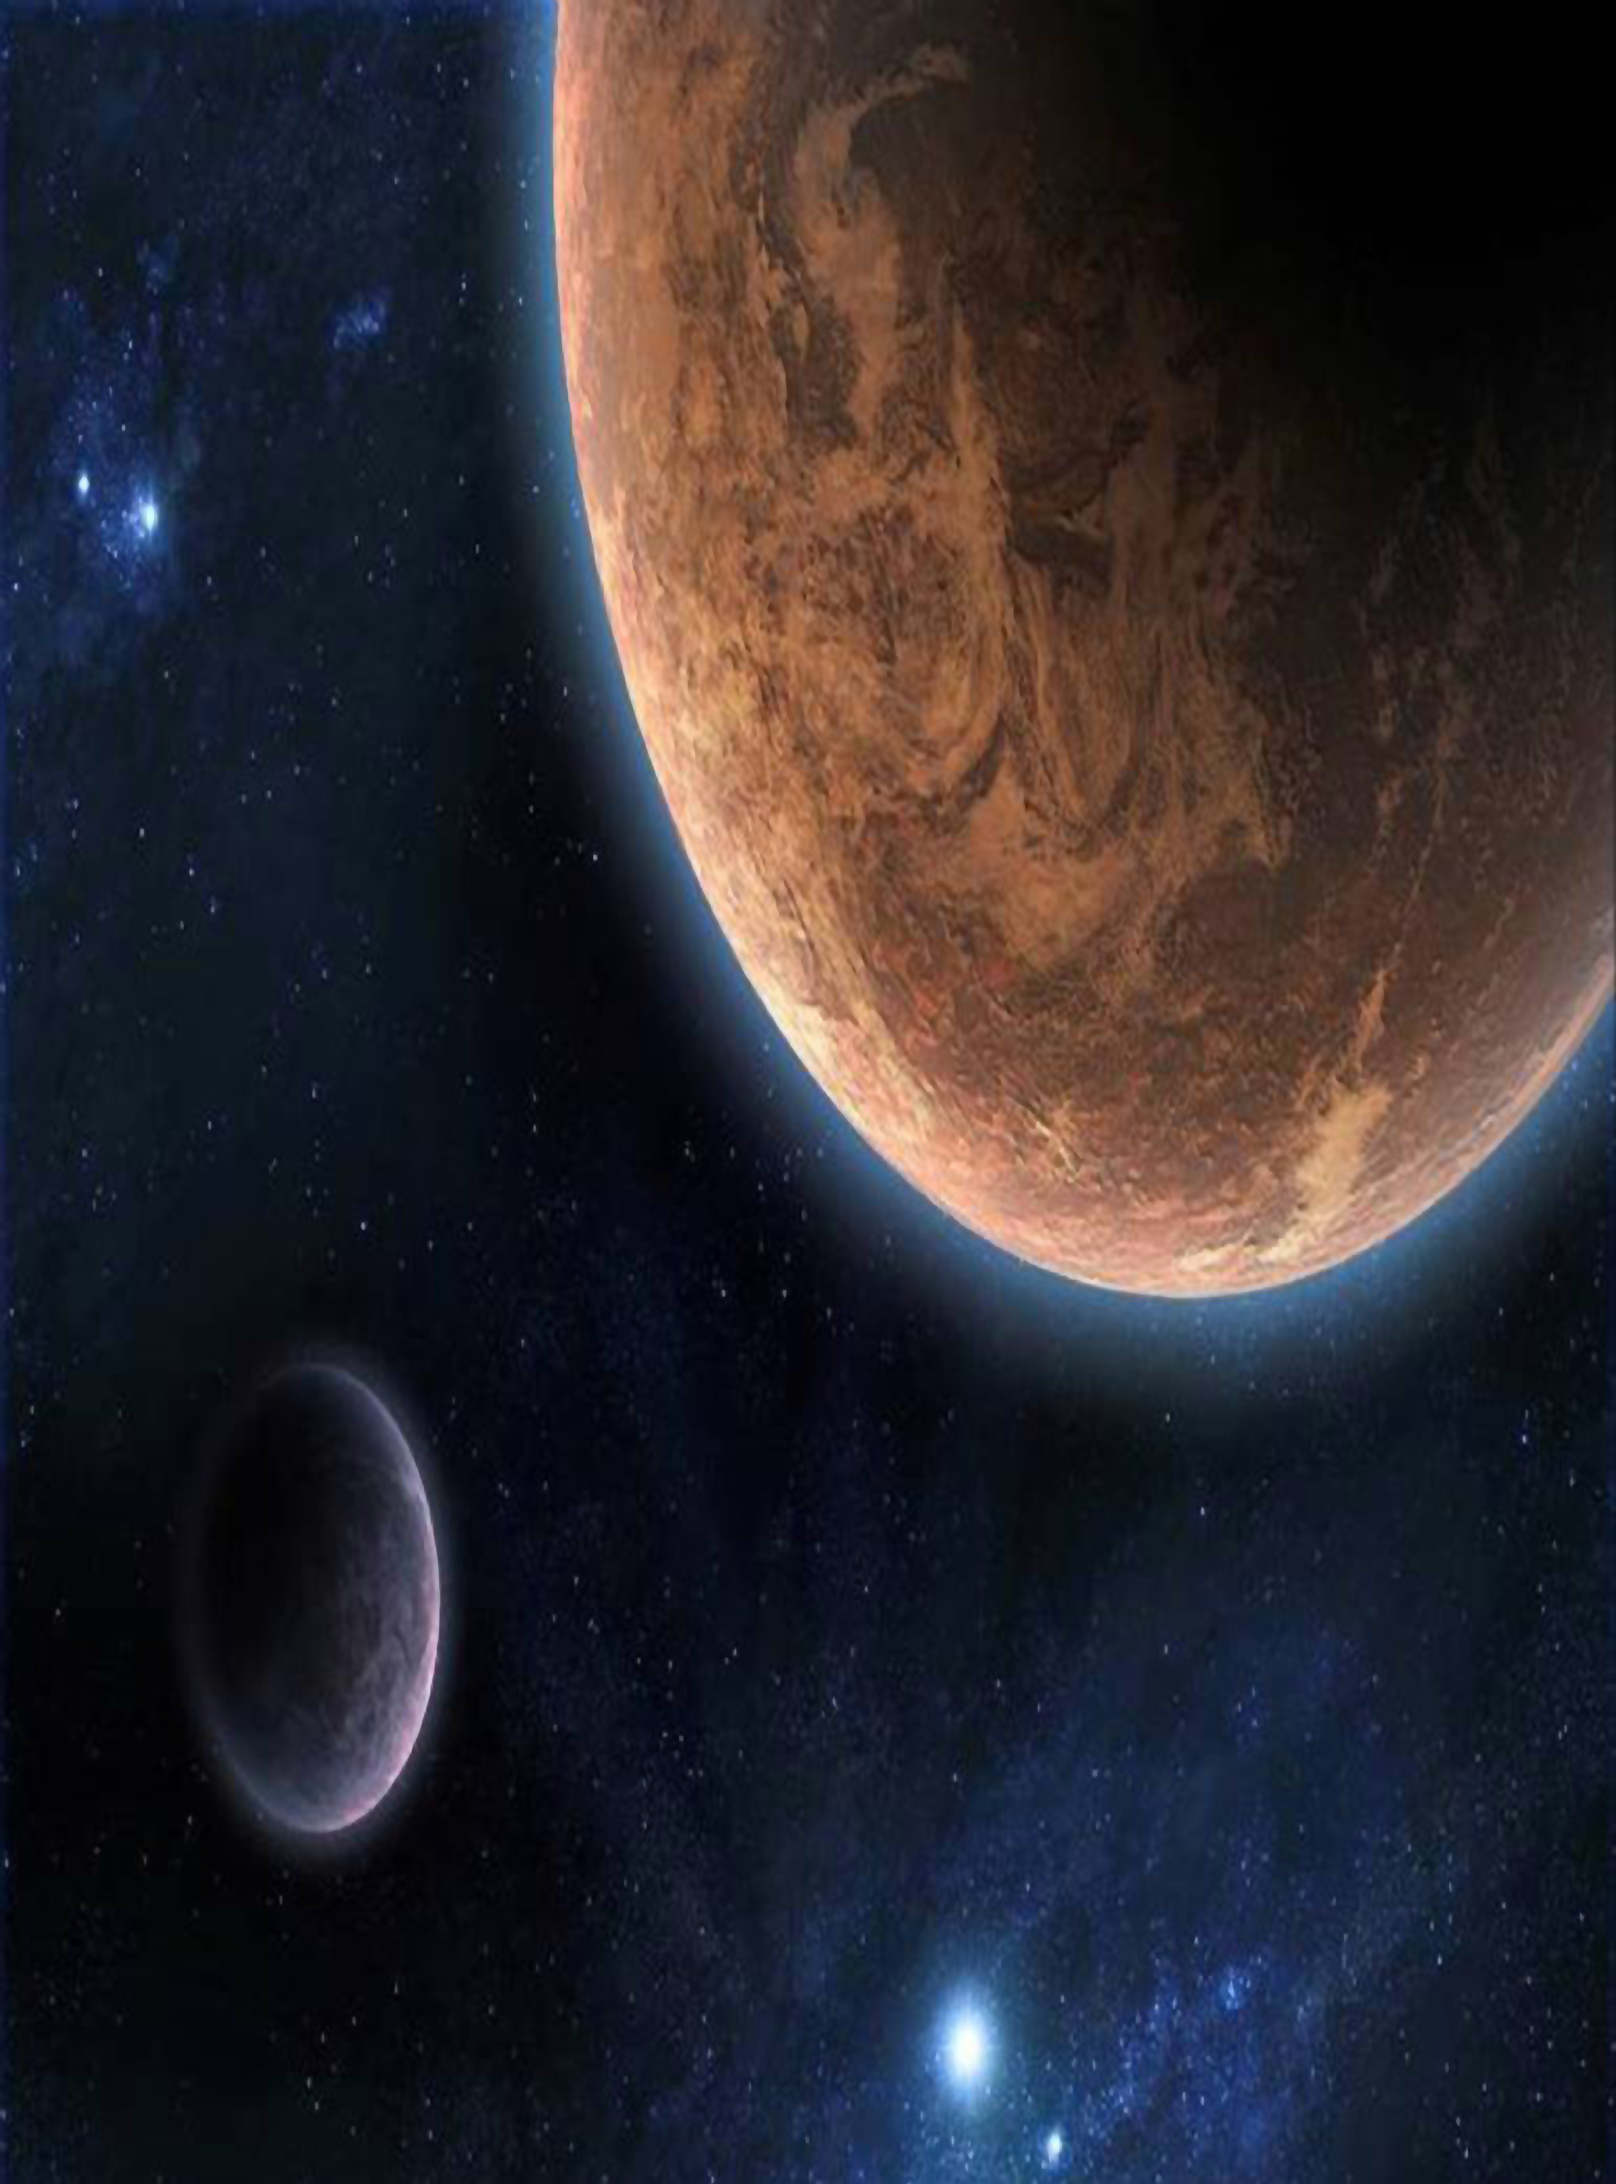
Detekcija pokretnih cifara u video zapisu Nikola Špirić Fakultet Tehničkih Nauka, Univerzitet u Novom Sadu
Uvod
Metode
Predmet ovog projekta je analizirati video zapise u kojima se kreću ručno pisane cifre preko crnog ekrana, tako da dio tih cifara prelazi liniju koja se uvek nalazi na istom mestu i iste je boje. Cilj je bio detektovati tu liniju i prepoznati sve cifre koje je prelaze i odrediti njihov zbir.
Na videu pored cifara i linije postoji i šum koji predstavljaju zelene tačkice, koji bi trebalo otkloniti radi lakše detekcije cifara i linije.
Nakon detekcije regiona na slici upotrebljena je diletacija radi spajanje regiona. Posto su pojedine cifre sastavljene iz više regiona, tako da ih je bilo neophodno spojiti.
Prepoznavanje cifara je odradjeno tako da svaka detektovana cifra se poredi sa svakom iz MNIST data seta, a prepoznavane su one koje imaju najbolje preklapanje
Zaključak
Metode
Procedure
Svaki video daje različite rezultate u zavisnosti količine brojeva koji predju liniju i brojeva koji se loše prepoznaju. Postignuta je tačnost od 79%.
Video je obrađen tako što je uziman svaki 10ti frejm. Ti frejmovi predstavljaju slike koje su dalje obrađivane tako sto su pretvorene u crno-bele radi lakše obrade i otkanjanja šuma.
Za detekciju linije korišćena je Hough transformacija. Hough transforamcija predstavlja tehniku za digitalnu obradu slike i od pomoći je za anlizu pravih, krugova ili elipsi. Parametri metode moraju sadrzati sliku koja je threshold-ovana.
Dodaj_region:
Detektovani regioni se dodaju u listu na osnovu nekih svojih osobina. Region koji se detektuje više od jednom, svaki put se update-ju informacije o njemu.
Transformacija:
Koristi se za transformaciju slike, da bi se ona mogla sto bolje obraditi. Eleminiše se crni prostor sa leve i gornje strane slike koja sadrži cifru.

